Slide 1

Machine Learning 2
Dr. Leon Felipe Palafox Novack
lpalafox@up.edu.mx

Slide 2


Slide 3
Reinforcement Learning
2

Slide 4
Agente
Recompensa rt
Acción at
Estado St
Siguiente Estado St+1
Ambiente

Slide 5
Historia
La historia es la secuencia de acciones, observaciones y recompensas.
Le llamamos un proceso markoviano a un proceso donde la historia puede ser igual al estado mas reciente.

Slide 6
Referencia Wiki
https://en.wikipedia.org/wiki/Markov_chain

Slide 7
Notación
La probabilidad del estado t+1 (siguiente) DADO el estado t y acción t es igual a la probabilidad del estado t+1 (siguiente) DADO la historia hasta el estado t y la acción t

Slide 8
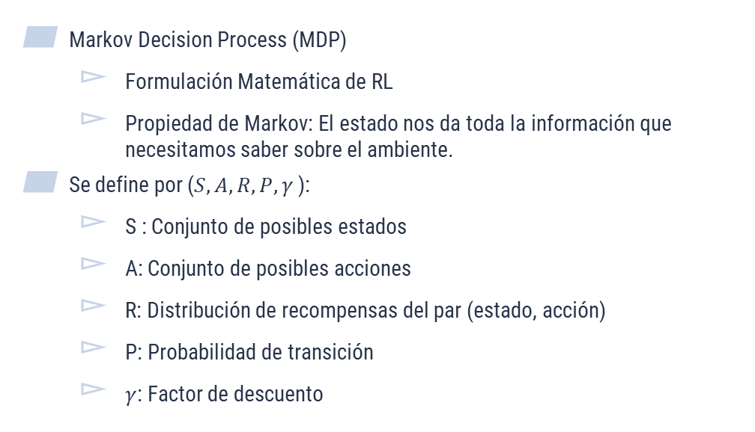
Procesos de Decisión de Markov
Markov Decision Process (MDP)
Formulación Matemática de RL
Propiedad de Markov: El estado nos da toda la información que necesitamos saber sobre el ambiente.
Se define por ($S, A, R, P, γ$):
S : Conjunto de posibles estados
A: Conjunto de posibles acciones
R: Distribución de recompensas del par (estado, acción)
P: Probabilidad de transición
$γ$: Factor de descuento

Slide 9
Política
Una política de acción es mapear de experiencias pasadas a una acción:

Slide 10
Componentes de un algoritmo de RL
Modelo
Politica
Función de Valor

Slide 11
Modelo
Representación del agente de como se modifica el mundo dadas las acciones del agente.
Modelo de Transición: Cómo se modifica el estado dada una acción.
Modelo de Recompensa: Que recompensa se recibe dado un estado y una acción.

Slide 12
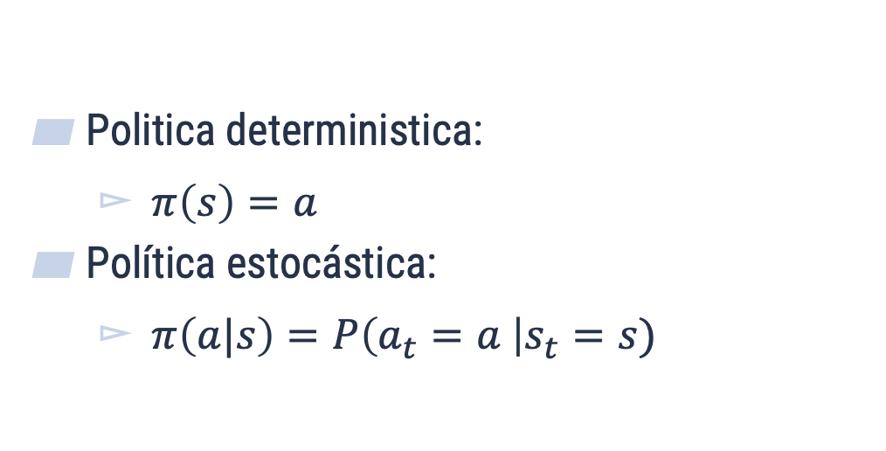
Politica
Politica deterministica:
$π\left(s\right)=a$
Política estocástica:
$π\left(a|s\right)=P\left(a_{t}=a \right|s_{t}=s)$

Slide 13
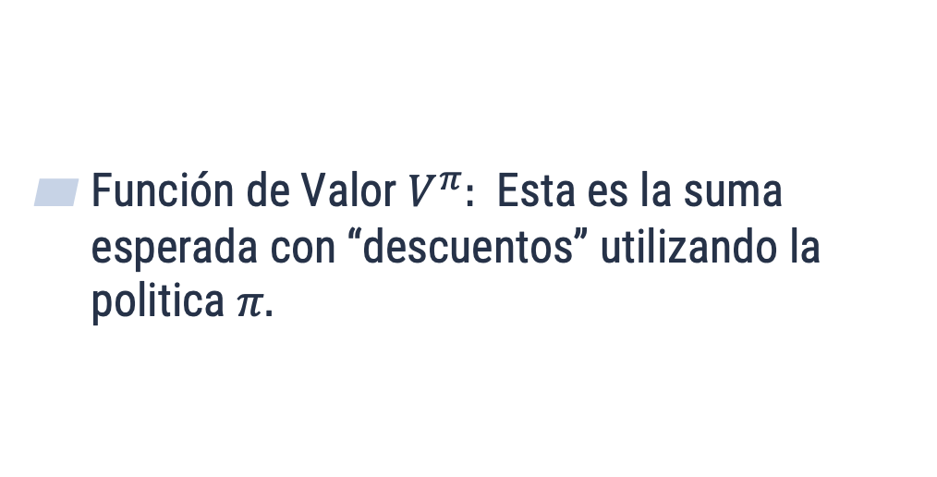
Funcion de valor
Función de Valor $V^{π}:$ Esta es la suma esperada con “descuentos” utilizando la politica $π.$

Slide 14
Control
Cual es la política que optimiza V?

Slide 15
Q-Learning
1

Slide 16
Q-Learning
Antes de empezar vamos a ver un ejemplo en Python

Slide 17
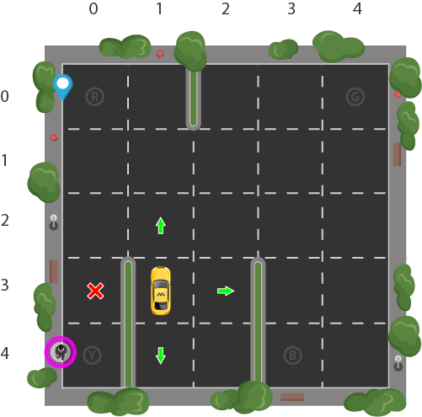
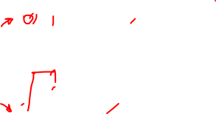
Ejemplo
Imaginemos que tenemos un taxi autónomo.

Slide 18
Estados: Puede estar en cualquier bloque, puede tener pasaje, el pasaje puede estar esperando o no, y puede haber sido dejado o no.
Son 500 posibles estados
Acciones: Norte, Sur, Este, Oeste, Subir Pasaje, Bajar Pasaje

Slide 19

Nos cuesta 1 movernos
Nos cuesta 10 tratar de subir pasaje o bajar pasaje donde no es posible.
Nos dan 20 si logramos dejar al pasaje donde se debe

Slide 20
Q-Learning
Tabla de Valores:
Es una tabla, donde dado un estado y una acción, nos da:
Siguiente Estado, Recompensa, Probabilidad del siguiente estado.

Slide 21
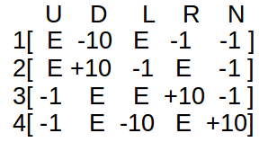
Tabla de Recompensas
Acciones
Estados

Slide 22
Env.P[state]

Slide 23

Q-Learning
Q Learning utiliza la tabla de recompensas para aprender a lo largo que pasa el tiempo cual es la mejor acción.
Se genera un valor Q, donde se va almacenando la recompensa acumulada
Por que la acumulada?

Slide 24
Los valores Q se almacenan en una tabla llamada la Q-Table, donde se almacena un Q-Value por cada par (estado, acción)
Un Q-Value alto, implica que esa acción es muy benéfica desde ese estado en particular.

Slide 25
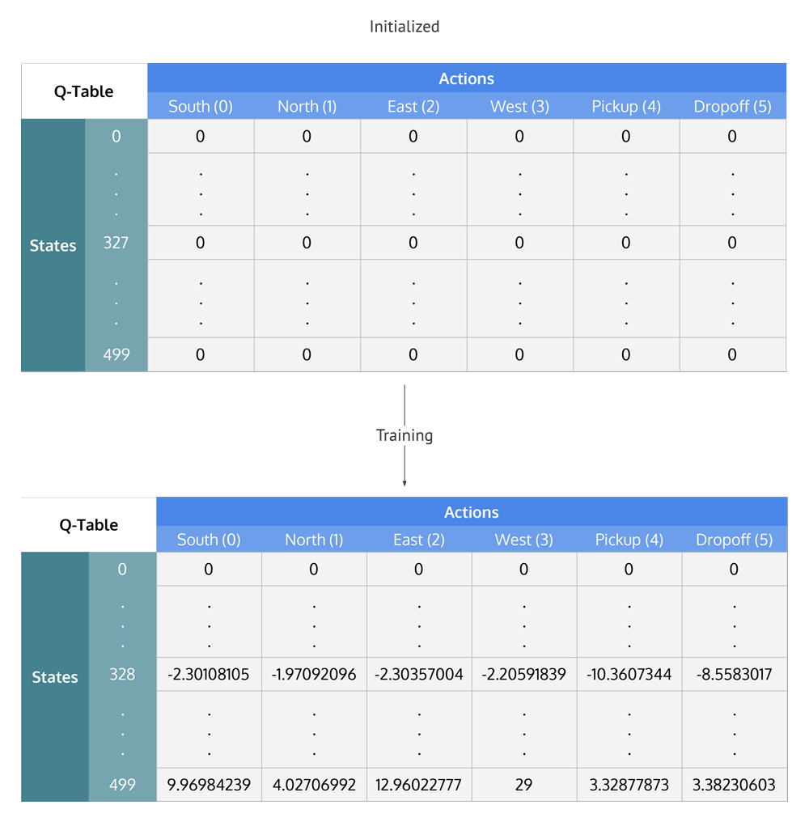

Slide 27

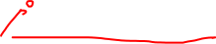
Q-Learning
Como se actualiza la Q

Slide 28
Ejemplo

